Slide 1





EL REGALO
QUE YO
QUIERO

Slide 2



Slide 3

Yo no deseo un regalo
que se compre con dinero

Slide 4
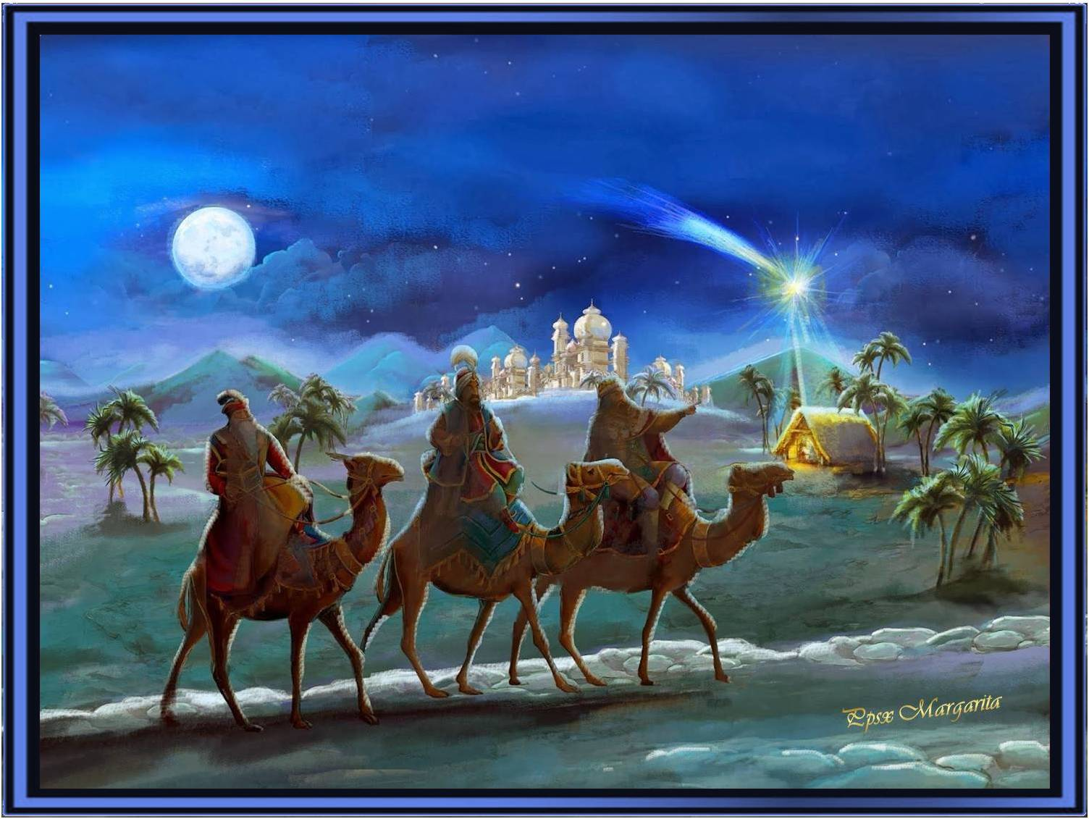
He de pedir a los Reyes algo que aquí no tengo:

Slide 5


Pido dones de alegría
y la canción de un jilguero,

Slide 6

Y la flor de la esperanza
y una fe que venza el miedo.

Slide 7

Pido un corazón muy grande
para amar al mundo entero.

Slide 8
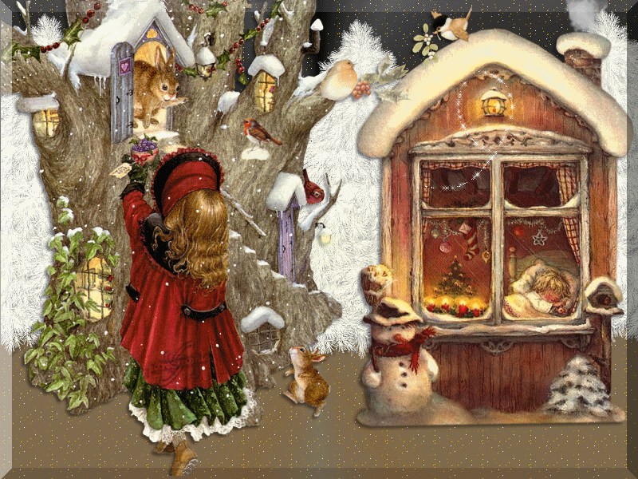



Ppsx Margarita

Slide 9


Yo pido a los Reyes Magos
las cosas que hay en el cielo:

Slide 10


Un vestido de ternura,
una cascada de besos,

Slide 11
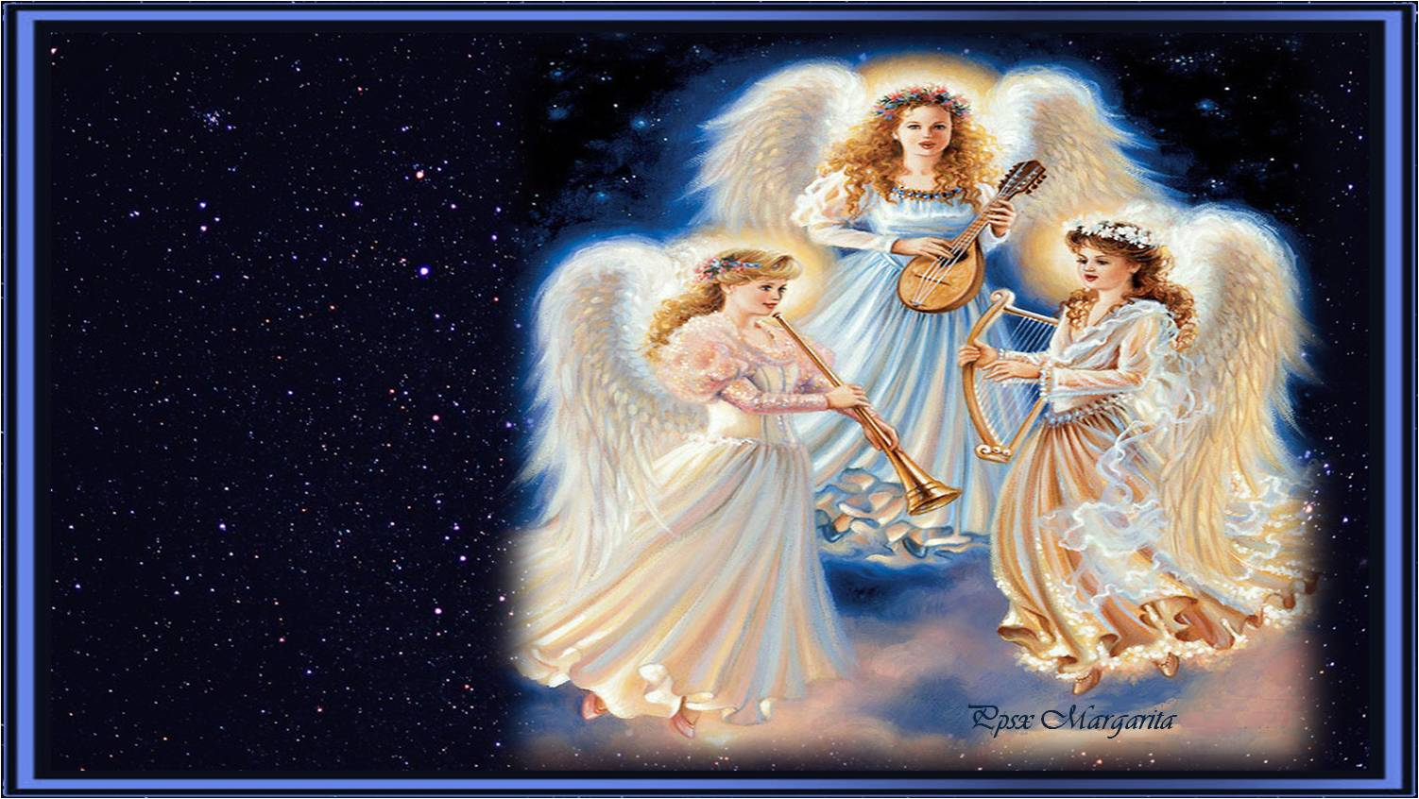

La hermosura de los ángeles,
sus villancicos y versos,

Slide 12
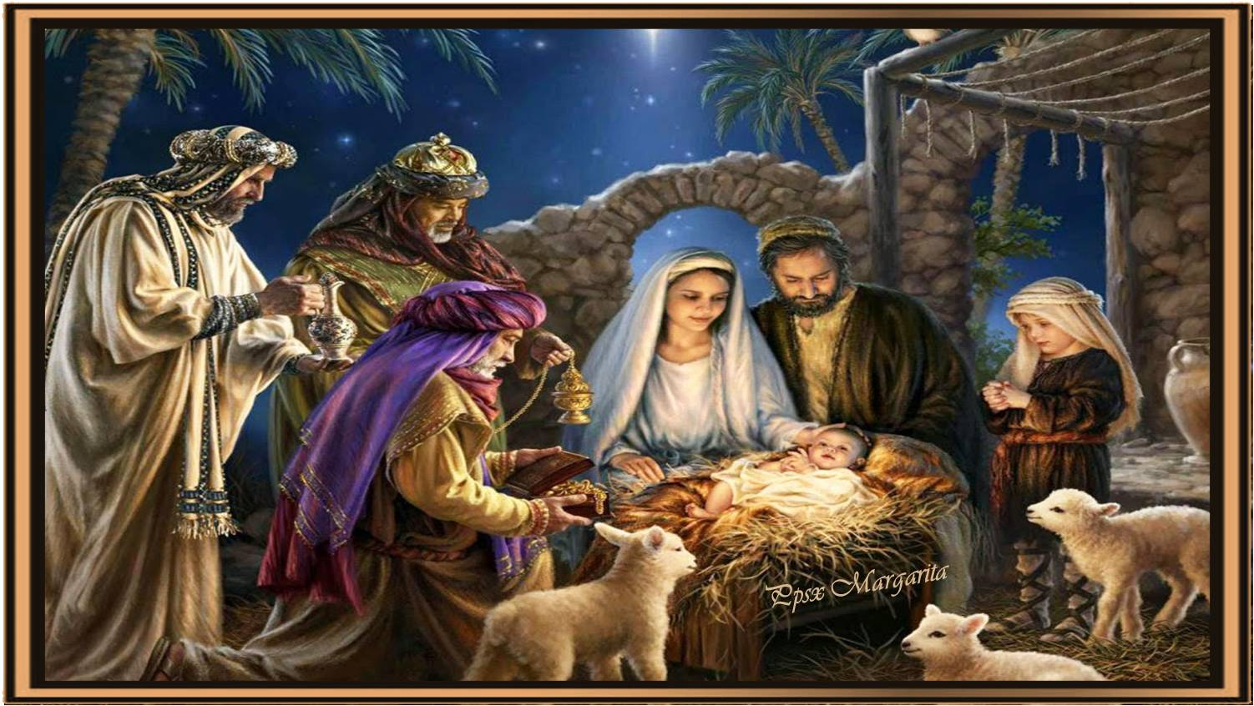
Y una sonrisa del Niño.

Slide 13
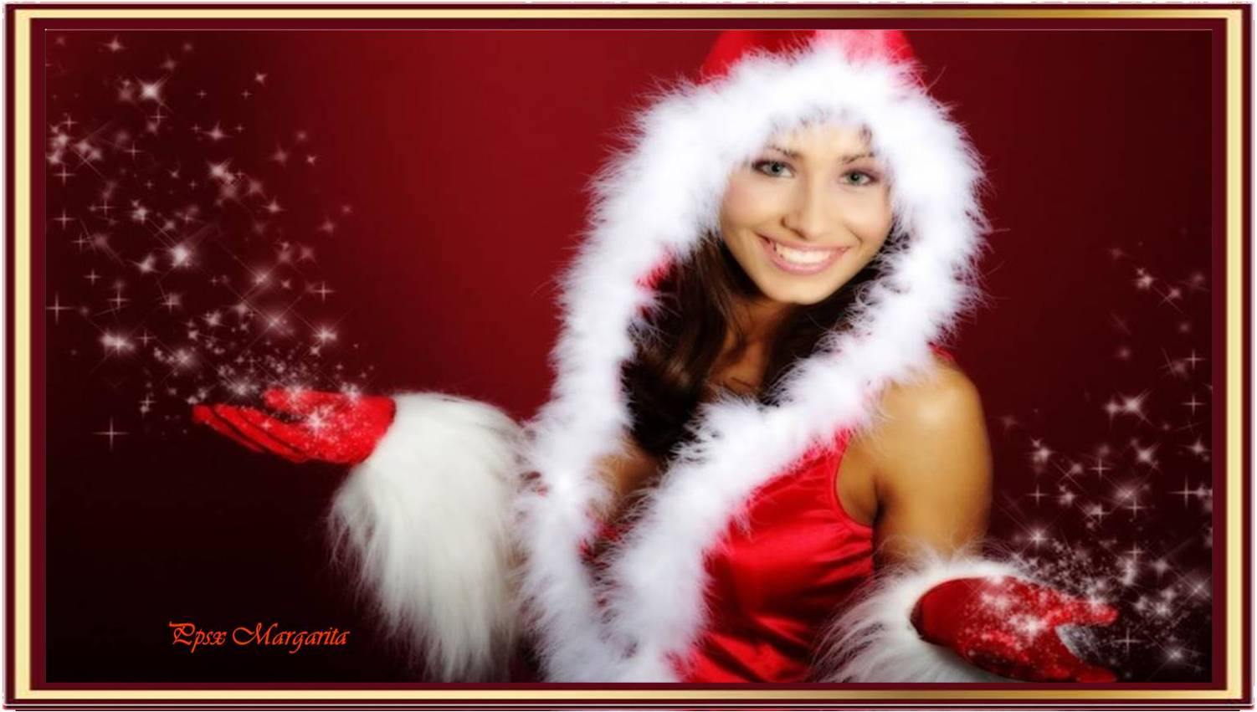
El regalo que yo quiero.

Slide 14

Ppsx Margarita

Slide 15


Enero 2020
Música: El Tamborilero
Raphael
Autora : Gloria Fuertes
Margarita

Slide 16









¿Te ha gustado?
Puedes ver más entrando
Aquí
Además puedes recibir powerpoints en tu correo electrónico suscribiéndote aquí:
Esta presentación powerpoint ha sido creada y compartida única y exclusivamente para mispps.com

